Slide 1
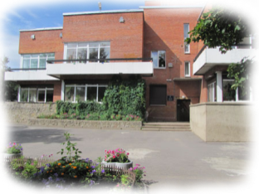
С 20 по 22 февраля в нашем детском саду прошили музыкально-спортивные праздники, посвященные Дню защитника Отечества. Дети изготовили своими руками поздравительные открытки п подарки своими близким мужчинам-папам, братьям, дедушкам ! На праздниках воспитанники пели песни и читали стихи о защитниках России, танцевали, участвовали с папами в интересных конкурсах. Все участники хорошо подготовились к состязаниям и поэтому, победила дружба. Все получили эмоциональный заряд и желание служить в рядах российской армии!
Праздник 23 февраля в детском саду – хороший повод для воспитания у дошкольников чувства сопричастности к лучшим традициям своей Родины, формирования у детей гордости за славных защитников Отечества, стоящих на страже мира и покоя в России

Slide 2
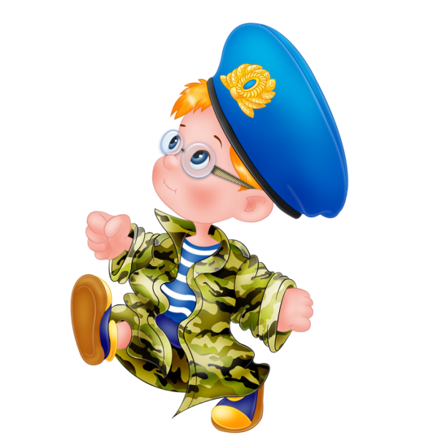
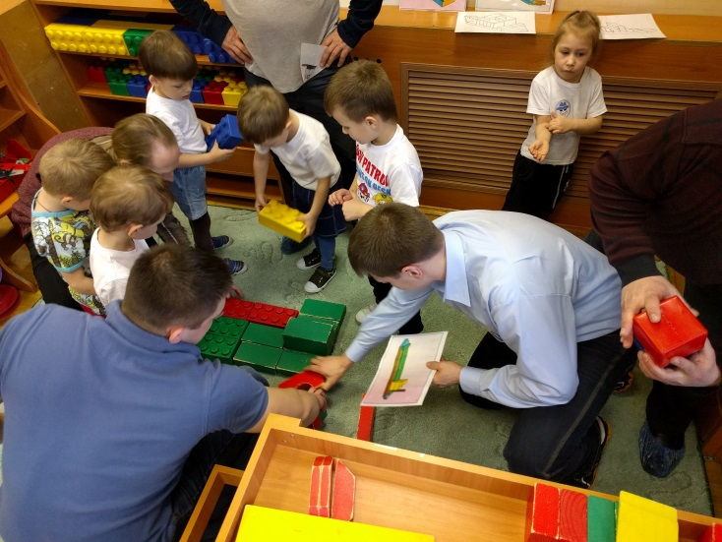
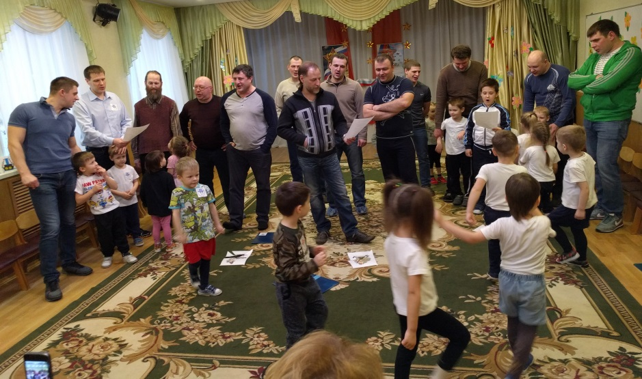
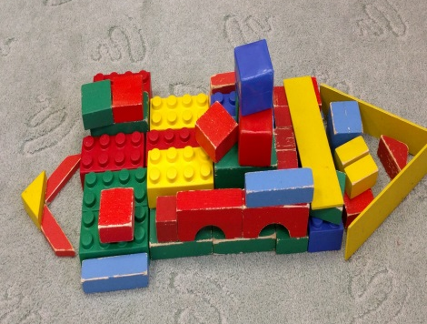
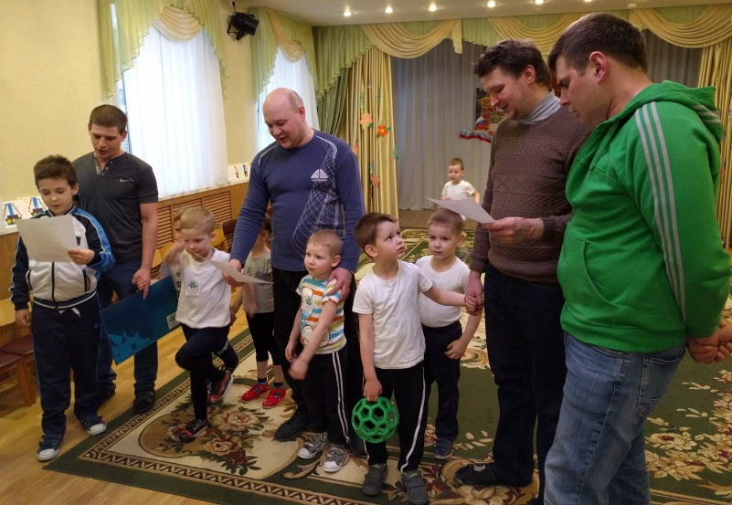
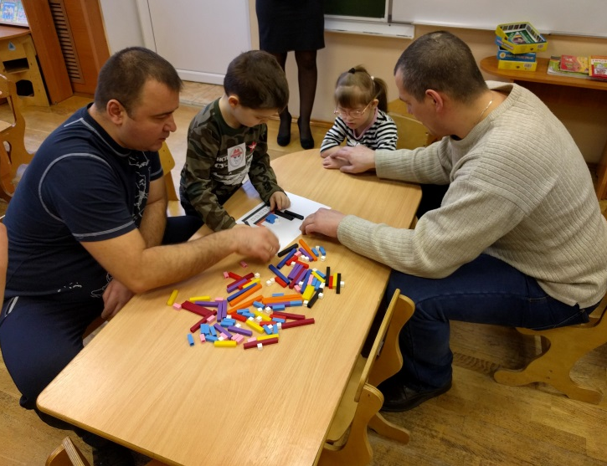
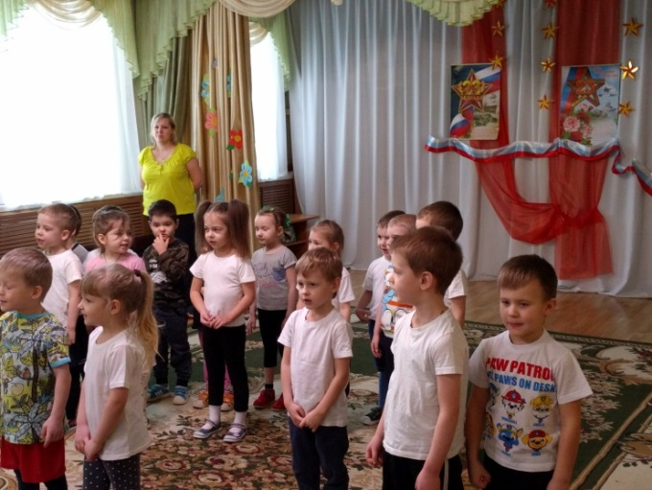
Квест-игра
«В поисках сокровищ»
Группа «Капельки»

Slide 3
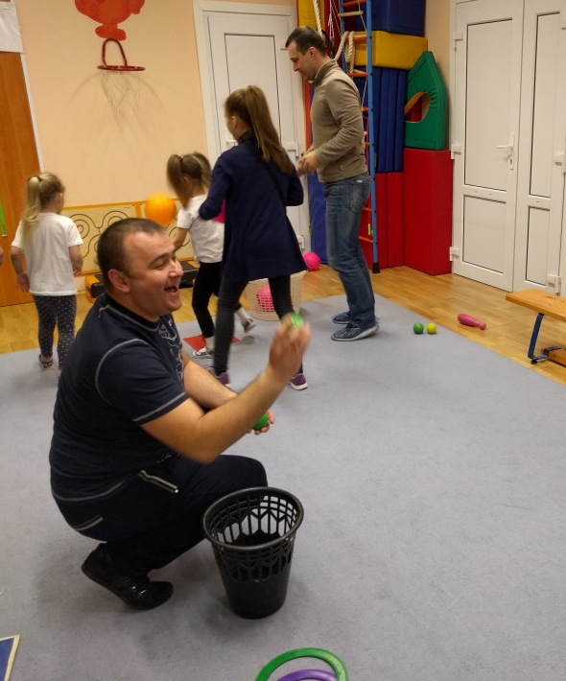
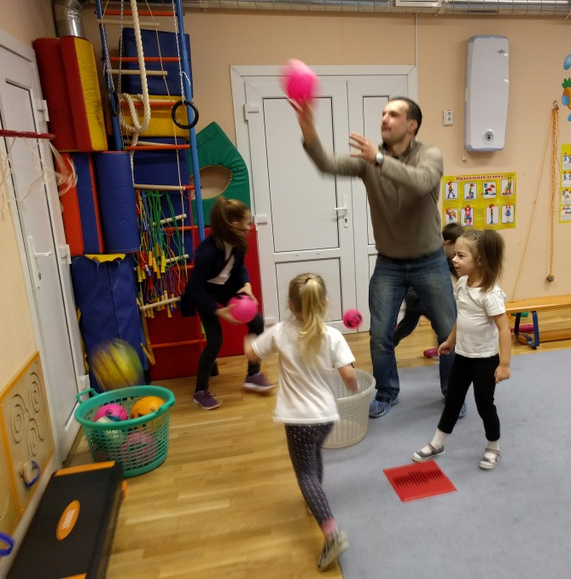
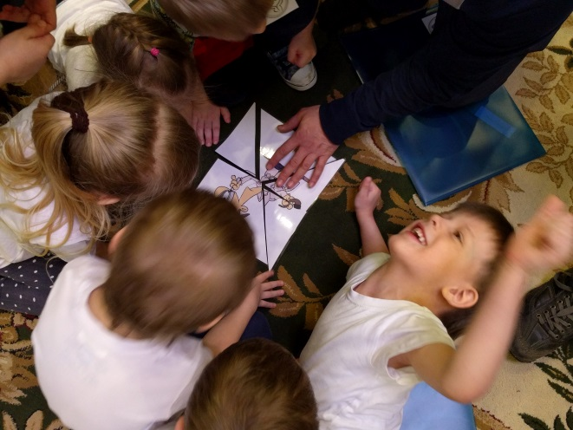
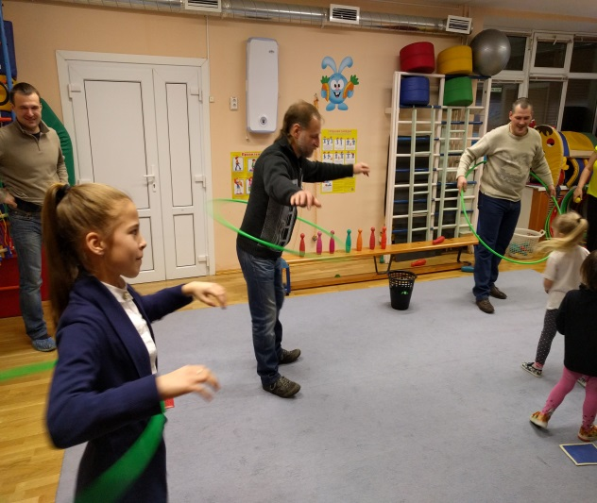
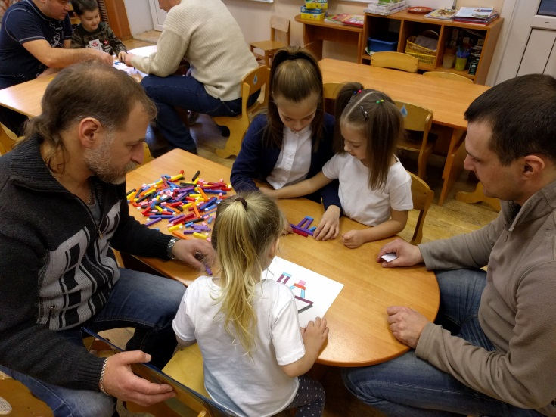
Квест-игра
«В поисках сокровищ

Slide 4
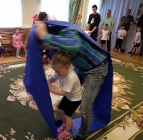
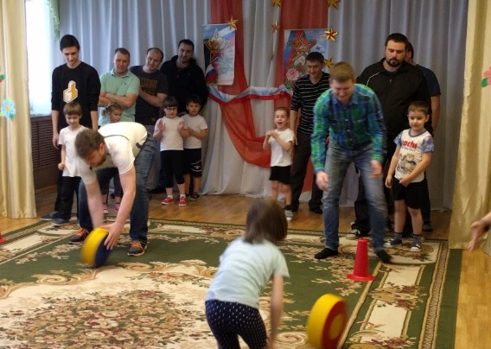
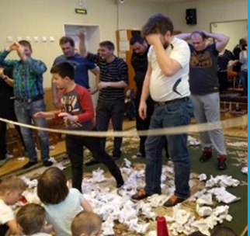
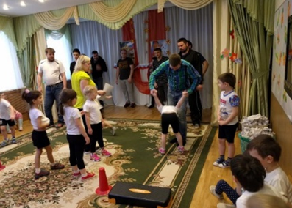
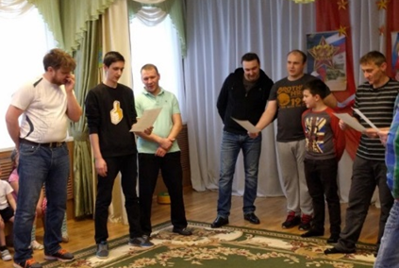
Музыкально-спортивный праздник
«Папа может..» группа «Почемучки»

Slide 5
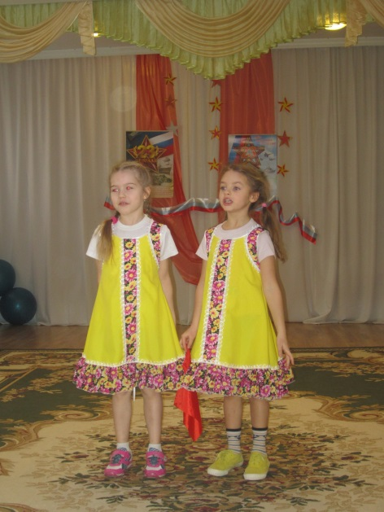
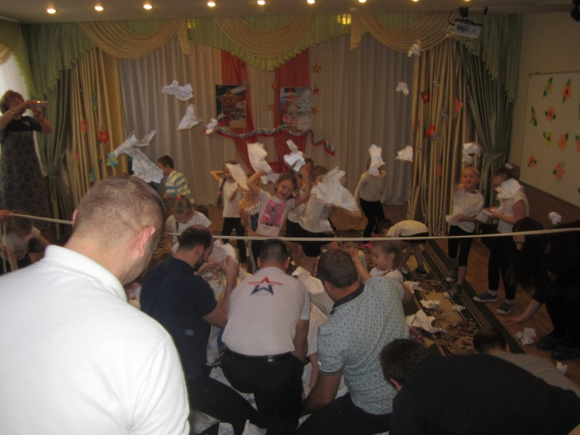
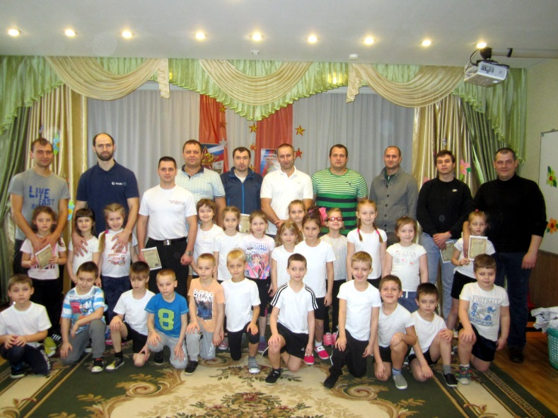
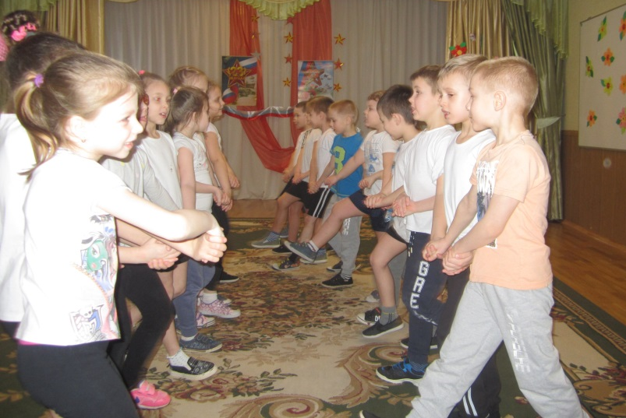
Музыкально-спортивный праздник
«Вместе с папами» группа «Искорки»

